Slide 2
Ethiek
/ bedrijfsethiek

Slide 3
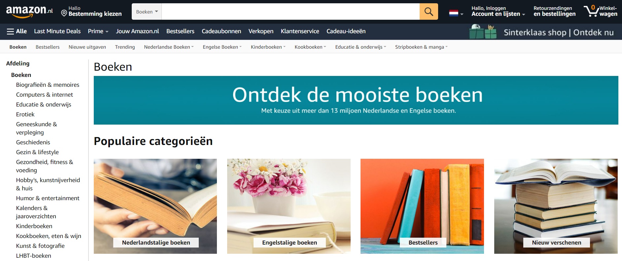

Slide 4
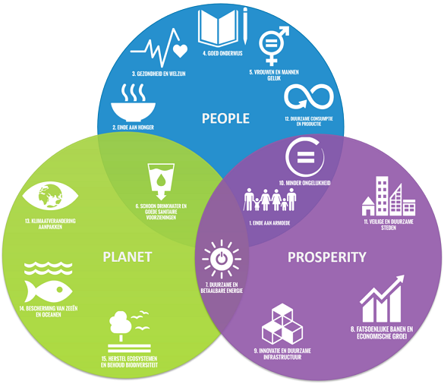
Bedrijfsethiek

Slide 5
Marktverkenning
Begrippen
Bedrijfsethiek
Concurrentie strategie
Concurrentie niveaus
IBS Thema
De nieuwe economie
Marktverkenning
Financiën
De verborgen impact
Ondernemen
IBS Toetsing
Kennistoets
Ondernemingsplan
Vlog
Week 1 | Week 2 | Week 3 | Week 4 | Week 5 | Week 6 | Week 7 | Week 8 | Week 9 | Week 10

Slide 6
Vorige week
Je wilt onderzoeken/ weten wie:
Doelgroepsanalyse
Marktanalyse
Jouw producten/ diensten gaan kopen
Vergelijkbare producten verkopen

Slide 7
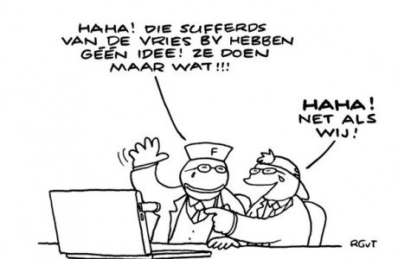
Vandaag
Marktanalyse
Weten wij vergelijkbare producten verkopen
Concurrentie-strategie
Concurrentie-niveaus
Concullega

Slide 8
Concurrentie-strategie
Wie is de marktleider?
Wie is de marktvolger?
Wie is de marktuitdager?
Wie is de marktnicher?

Slide 9
Concurrentie-strategie
De top-10 van de nieuwe Twinkle100:
1. bol.com € 2.170.000.000 2. Coolblue € 1.113.000.000 3. Albert Heijn € 680.000.000 4. Zalando € 670.000.000 5. wehkamp € 490.000.000 6. Amazon € 400.000.000 7. Jumbo € 350.000.000 8. About You € 280.000.000 9. de Bijenkorf € 250.000.000 9. H&M € 250.000.000
Wie is de marktleider?
Wie is de marktvolger?
Wie is de marktuitdager?
Wie is de marktnicher?

Slide 10
Concurrentie-strategie
Marktleider
Grootste marktaandeel
Voorloper op prijsveranderingen/productvernieuwingen
Marktvolger
Volgt de marktleider
Marktuitdager
Wil marktaandeel vergroten
Marktnicher
Richt zich op één specifiek segment in de markt

Slide 11
Opdracht 1
Wie is volgens jullie de marktleider in jullie branche?
Beschrijf de 4C’s van de marktleider.
Hoe positioneert de marktleider zich? (SDP model)
De concurrentie strategie van jullie bedrijf zal hoogst waarschijnlijk marktnicher zijn.
Wat zijn de voor- en nadelen van marktnicher?
Waarmee onderscheiden jullie je van de marktleider?
Wat nemen jullie mee van de marktleider?
Verwerk de antwoorden van vraag 5 en 6 in jullie marketingmix (de 4C’s)

Slide 12
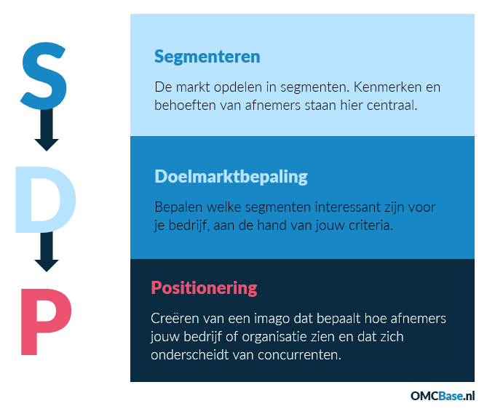
SDP model
SDP model
Doelgroepsanalyse
Jouw producten/ diensten gaan kopen
Segmenteren van de markt op basis van:
Demografische kenmerken
Psychografische kenmerken
Geografische kenmerken

Slide 13
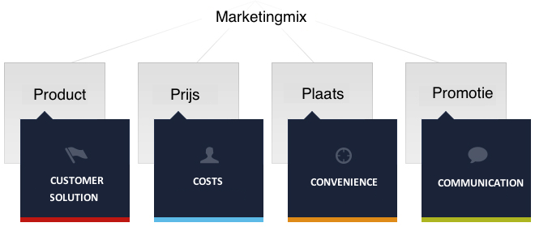
4C’s

Slide 14
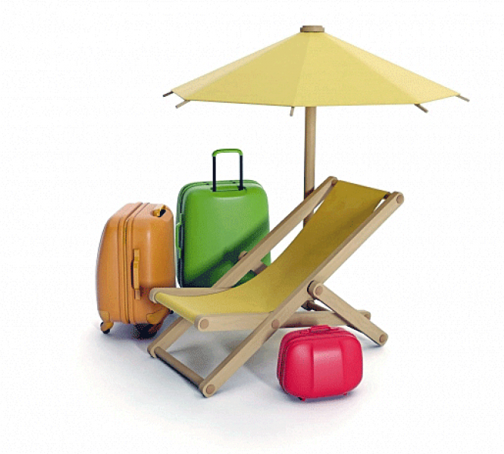
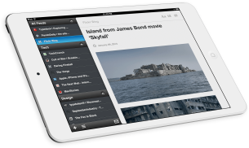
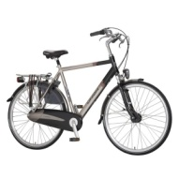
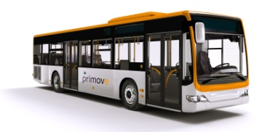
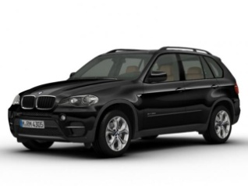
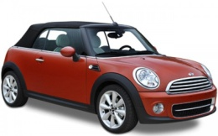
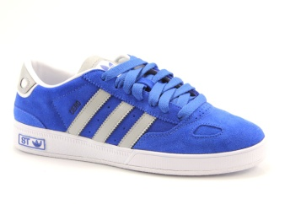
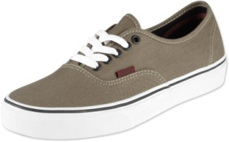
Concurrentie-niveaus
Behoefteconcurrentie
Generieke concurrentie
Productvormconcurrentie
Merkconcurrentie

Slide 15
Concullega
Samenwerken met je
concurrent

Slide 16
Opdracht 2
We onderscheiden 4 concurrentie-niveaus. Geef van elke niveau een voorbeeld van een concurrent van jullie bedrijf.
Welke concurrent uit vraag 1 zou een mogelijke concullega kunnen zijn? Beschrijf waarom.
Met wat voor andere bedrijven zou je eventueel samen kunnen werken? Beschrijf waarom en hoe.

